Slide 1



Возможности применения различных методических инструментов для формирования финансовой культуры
Всероссийская научно-практическая конференция
«Формирование финансовой культуры в условиях цифровизации:
смыслы, практики, результаты»
Воротникова Татьяна Александровна
эксперт Дирекции финансовой грамотности НИФИ Минфина России
Москва
2025

Slide 2

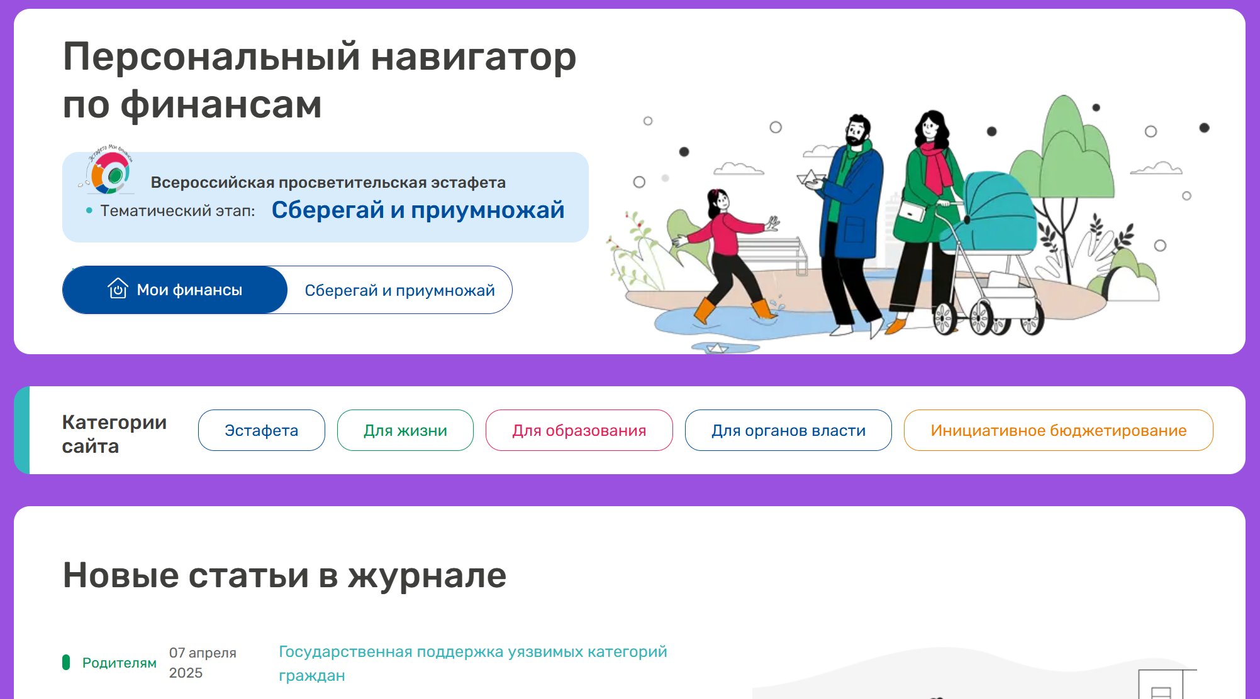
Стратегия повышения финансовой грамотности и формирования финансовой культуры до 2030 года
Возможности применения различных методических инструментов для формирования финансовой культуры
Портал Минфина России «Мои финансы»
Цель Стратегии –
формирование к 2030 году у большинства граждан Российской Федерации ключевых элементов финансовой культуры (ценностей, установок и поведенческих практик), способствующих финансовому благополучию гражданина, семьи и общества, в том числе через формирование компетенций по финансовой грамотности, расширение практических навыков и опыта принятия финансовых решений, обеспечение надежности функционирования финансовой системы

Slide 3
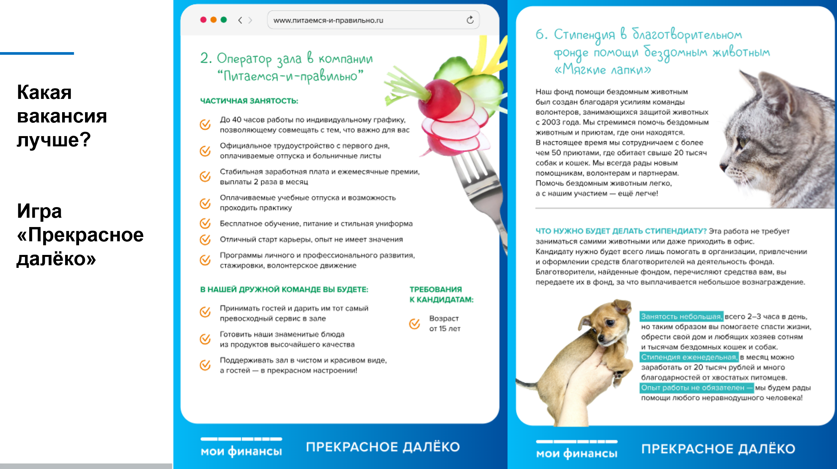
Как формируется финансовая культура в процессе обучения?
Возможности применения различных методических инструментов для формирования финансовой культуры
База: теоретические знания
Кейсы, жизненные ситуации
Практические задания
Самостоятельные исследования
Игровые практики

Slide 4
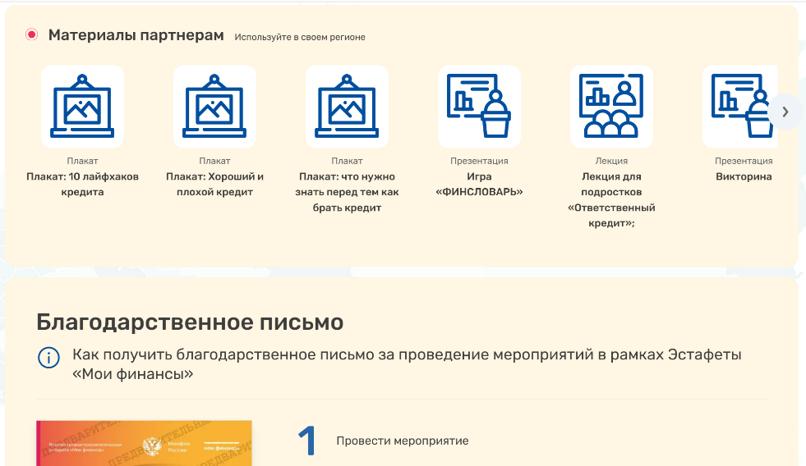
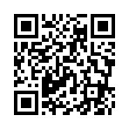
Проекты портала «Мои финансы»
Возможности применения различных методических инструментов для формирования финансовой культуры
Эстафета «Мои финансы»
Каникулы с финансовой грамотностью
Дни финансовой грамотности (открытые уроки)
Полный комплект материалов
Инструкции по использованию
Игровые механики и практикумы

